Slide 1
貯蓄と支出について ～日本と外国のおサイフ事情～
Notes:
今回はこのような席で発表するような機会を設けていただきましてありがとうございます。

Slide 2
目次
はじめに
研究の動機
貯蓄率とは
貯蓄率の国際比較
貯蓄率の決定要因
フェルドシュタイン＝ホリオカのパズル
貯蓄率の変化とこれからの日本

Slide 3
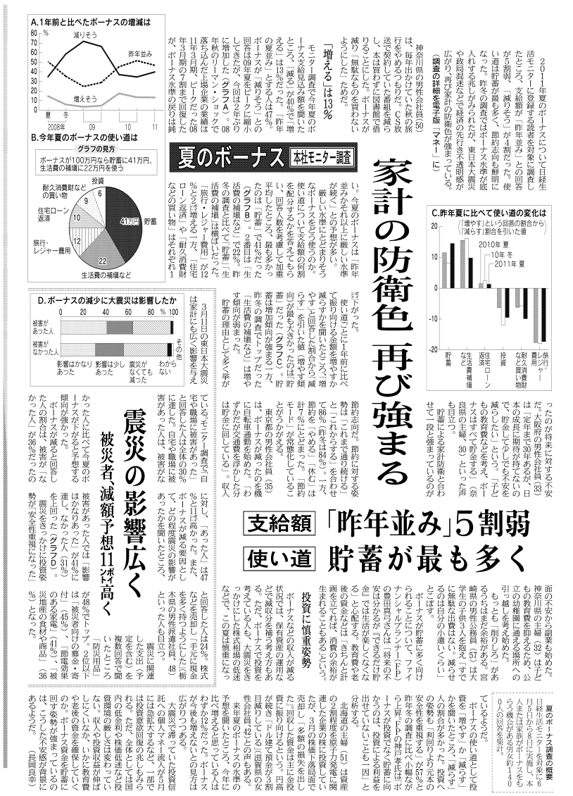
動機について
長引く貿易収支の悪化、国内貯蓄は年間10兆円減少も
ロイターニュース 2011.9.22
貯蓄保険利回り、最低水準、１０月契約分、大手４生保０．９４％に。 日本経済新聞 2011.11.17
Notes:
貯蓄保険利回り、最低水準、１０月契約分、大手４生保０．９４％に。 日本経済新聞 2011.11.17
長引く貿易収支の悪化、国内貯蓄は年間10兆円減少も ロイターニュース 2011.9.22

Slide 4
背景
近年の日本の家計貯蓄率は年々減少傾向
原因
⇒高齢化の影響
⇒可処分所得(給料・ボーナス）の減少
そこで他の国の貯蓄率についても
興味をもったのでこのテーマにした。

Slide 5
貯蓄率の定義
ここでは2つの貯蓄を扱う
家計貯蓄率(Household saving rate)
家計可処分所得に占める家計貯蓄額の割合
家計可処分所得から家計最終消費支出を控除したもの
国内総貯蓄(Gross nation savings)
（粗国民可処分）所得から民間（家計と企業）と一般政府の最終消費支出を差し引いたもの

Slide 6
図-1 家計貯蓄率の国際比較

Slide 7
図-2 家計貯蓄率の国際比較2

Slide 8
1993年
2012年
日本の貯蓄率
14.2％
7.5％
日本は1993年からずっと貯蓄率は下がっている。
これは高齢化が原因のひとつとされている。
しかし2008年あたりのリーマンショックの
影響を受けており、近年では増加傾向にある。
Notes:
・日本は９０年代前半は比較的高い水準であったが現在は約半分になっている
・欧州諸国はほかの地域に比べて貯蓄率は高い
・約２０年間の間に多くの国で貯蓄率は下がってきている。
→リーマンショックなど景気の状況に左右されやすい

Slide 9
11.0
15.3
-1.4
スペイン
フランス
デンマーク
11.0
10.9
ベルギー
ドイツ
スウェーデン、デンマークは欧州諸国の中でも貯蓄率が低いことがわかる。
これは他の国より社会保障が充実していることが原因である
リーマンショックの影響により今まで安心していた国民が、不況に不安を感じ貯蓄する傾向にある。

Slide 10
アメリカでは・・・
１.４％
2006年
４.１％
2008年
2012年
５.０％
米国における貯蓄率の低水準および、近年の０へと近づく貯蓄率の低下傾向は、クレジットカードや自動車ローン、住宅ローン（サブプライムローンなど）で借金してでも消費する家計行動によるものである。
2008年から急増しているのは、リーマンショック後の景気低迷の影響が大きいとされている。
経済の不安定＝貯蓄 増加！！

Slide 11
貯蓄率の決定要因
人口の年齢構成
社会保障制度の充実
家計可処分所得の伸び
家計資産の水準

Slide 12
人口の年齢構成
表-1

Slide 13
ライフ・サイクル仮説によると人は若いときは働いて稼いだ所得の一部を貯蓄に回し、歳をとったら仕事を辞めて以前ためた貯蓄を取り崩すことによって生活を賄う。
人口の年齢構成は家計貯蓄率に影響する。
生産年齢人口に比べ、老年人口の割合が
高ければ高いほど、家計貯蓄率が低くなる

Slide 14
社会保障制度の充実
もし老齢年金，介護保険が整備されていなかったら…
人々は自ら貯蓄をすることによって老後
または寝たきり状態になる可能性に備えなければならない
社会保障の充実は貯蓄の減少、消費の増加につながる
つまり、高齢社会であればあるほど
貯蓄率は下がる！

Slide 15
日本では…
１９７３年まで 老齢年金も介護保険も整備されていない
日本の家計貯蓄率が１９７３年まで高かった
１９７３年に老齢年金制度が大幅に充実
それ以降の家計貯蓄率の低下
２０００年に介護保険制度が導入
それ以降の家計貯蓄率の急落

Slide 16
家計可処分所得の伸び
所得の伸びが予想以上に速い
消費水準の調整が遅れ，所得と消費との間の残差である
貯蓄が少なくとも一時的には上昇してしまうと考えられる
日本
家計可処分所得の伸び率
１９７３年までは高くそれ以降は停滞
家計貯蓄率が１９７３年までは高く，
それ以降は低下している

Slide 17
家計資産の水準(日本の動き)
第二次世界大戦による家屋などの破壊
金融資産の目減り
終戦直後の家計資産の水準低下
家計資産を望ましい水準に戻すため，貯蓄に励んだと考えられる。
家計資産が望ましい水準に到達後は，貯蓄を減らしたと考えられる。

Slide 18
フェルドシュタイン＝ホリオカのパズル
金融市場の統合で国際資本移動が活発化
各国の貯蓄は世界全体でプールされ、
それらは最も収益率の高い国に投資されるはず。
つまり
国内貯蓄と国内投資には何ら相関関係がなくなる
Notes:
国際資本移動の自由度の計測の研究で大きな反響を得た研究のフェルドシュタインホリオカ

Slide 19
フェルドシュタインとホリオカの研究から国内貯蓄と
国内投資に強い相関関係があるということがわかった。
フェルドシュタイン＝ホリオカのパラドックス
研究内容は投資率を被説明変数、
貯蓄率を説明変数とする回帰式を計測
Feldstein and Horiokaは
1960-970年のOECD16カ国のデータにおいて
国内投資率（I/Y)と国内貯蓄率(S/Y）との間に、
という強い相関関係を見いだした。
Notes:
係数0.89 R2＝0.91収まりのいい数字

Slide 20
貯蓄率にかかる係数がほぼ１に近い値
国際間の資本移動は実際には自由ではなく、
国内貯蓄の増加分は国内投資に振り向けられる傾向が強い。
理論的
帰結
自由な国際資本移動を前提とすれば、
借り入れなどにより国内の貯蓄不足を
他国資金に依存することができるため
本来国内貯蓄は投資の制約にはならない
しかし現実はそうはなっていない、
ということからパラドックスとされた。
Notes:
それ以降多くの研究者によって研究されてきた分野

Slide 21
なぜなら国内貯蓄が自国市場で吸収され、投資家が国内資産へ強いポートフォリオ選好を持つことを示しており、必ずしもグローバルな意味での金融市場の統合ないしは資本移動の活発化を支持していない。

Slide 22
推定式
貯蓄率
切片
投資率
傾き
データ
OECD16カ国の1980～2009年における
クロスセクションデータ
（フェルドシュタイン・ホリオカと同じ国を考えている）
データの出所:世界銀行
Notes:
今回我々は推定式を用いて
I/Y＝投資率 α＝切片 β=傾き S/Y=貯蓄率

Slide 23
表-2 フェルドシュタイン＝ホリオカの用いた貯蓄と投資の相関
相関係数
 | 定数項α | β | R²
1960-74 | 0.035 | 0.887 | 0.91
1960-64 | 0.029 | 0.909 | 0.94
1965-69 | 0.039 | 0.872 | 0.83
1970-74 | 0.039 | 0.871 | 0.85
いずれも高い数値
相関係数が１に近い
正の相関あり
Notes:
β＝重要
R2＝相関係数 1に近ければ

Slide 24
表-3 OECD諸国における貯蓄と投資の相関
 | 定数項α | β | R²
1980-1984 | 0.112 | 0.536 | 0.35
 | (2.875) | (3.030)
1985-1989 | 0.104 | 0.535 | 0.47
 | (3.240) | (3.810)
1990-1994 | 0.116 | 0.426 | 0.32
 | (3.419) | (2.818)
1995-1999 | 0.167 | 0.182 | 0.08
 | (5.802) | (1.493)
2000-2004 | 0.187 | 0.092 | 0.01
 | (8.874) | (1.057)
2005-2009 | 0.163 | 0.207 | 0.22
 | (7.567) | (2.266)
水野・萱野も著書『超マクロ展望 世界経済の真実』においてフェルドシュタイン＝ホリオカと同様の検証方法により1995年以降、アメリカは日本やアジアの新興国で余っている資金を自由に使えるようになり国際資本の完全移動性の実現したという結果とも一致している
推定結果は有意ではない
＝相関関係がない
備考：( )内はt値
Notes:
80年代 β=0.5
90年代 前半β＝0.4 α＝0.1
（）内はＴ値が低い→有意ではない
推定結果が有意かどうかも調べておく

Slide 25
図-3 OECD諸国における貯蓄と投資の相関図
８０年代：大きな変化なし
９０年代後半：傾きが緩やかに
Notes:
80年代変化なし
90年代後半急激傾き緩やか

Slide 26
2000年代：ほぼ水平
後半：僅かに傾きが大きく
80年代：変化なし
90年代：傾きが緩やかに
00年代：ほぼ水平に
グラフからも次第に国際市場が開放されていることがわかる
Notes:
2000年代ほとんど水平
後半少し盛り返し
1980-2009年のデータは？→有意ではなかったため割愛

Slide 27
表-4 日本国内における貯蓄と投資の相関
 | 定数項α | β | R²
1980-2009 | 0.010 | 0.912 | 0.92
 | (0.719) | (18.786)
1980-1984 | -0.275 | 1.862 | 0.60
 | (1.274) | (2.656)
1985-1989 | -0.349 | 1.992 | 0.90
 | (3.326) | (6.148)
1990-1994 | -0.086 | 1.208 | 0.94
 | (1.668) | (7.661)
1995-1999 | -0.071 | 1.204 | 0.91
 | (1.352) | (6.531)
2000-2004 | -0.030 | 1.063 | 0.78
 | (0.437) | (3.938)
2005-2009 | 0.053 | 0.739 | 0.89
 | (1.755) | (5.876)
１に近い値
我々が調査したOECD16カ国の結果とは大きく異なる結果に！
国際間のデータより１に近い
備考：( )内はt値
Notes:
ほぼ1に近い値
OECDの結果とは大きく異なる
相関係数も国際間のデータよりも1に近い

Slide 28
表-4 日本における貯蓄と投資の相関（1980－2009）
 | β | t値 | R² | DW値
最小2乗法（OLS） | 0.911867 | 18.78648 | 0.923871 | 0.590552 （正の系列相関あり）
コクラン＝オーカット法（CO法） | 0.846696 | 9.385964 | 0.756726 | 1.506759 （系列相関なし）
一般化 最小2乗法 （GLS） | 0.916707 | 9.612591 | 0.953102 | 1.70386 （系列相関無し）
Notes:
DW比OLSは正の相関
以前のスライドの内容はあくまでも見せかけの相関となっている
係数β1に近い
除去してもOK
系列相関が存在する場合，標準誤差を過小評価することで，回帰係数の検定で本来有意でない結果までも有意とする結果

Slide 29
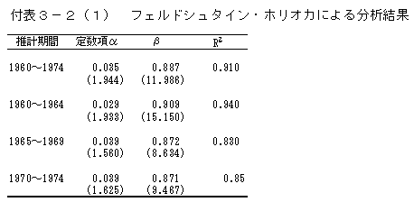
過去のデータとの比較
フェルドシュタイン・ホリオカ説(1980)
表-5

Slide 30
経済財政白書(2003)
表-6

Slide 31
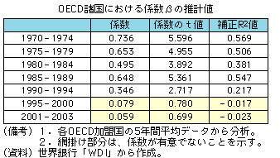
通商白書(2006)
今回の結果は通商白書2006のデータに近い
表-7
Notes:
係数＝β

Slide 32
貯蓄率の変化とこれからの日本
国際的に見ると、国内貯蓄と国内投資の
相関関係を示す数値が低くなってきている
つまり、国際金融市場が自由化している
しかし、日本は依然として相関関係がある。
つまり
このままでは日本は諸外国に遅れをとってしまう！
自由度が
まだまだ低い
日本の国内市場が
閉鎖的
Notes:
ホリオカさんのときは1980年代だったが、今回のデータはそれ以降を使っているため、EUができてより市場が活発化した。
成長するためには貯蓄率を上げる必要があるのでは？

Slide 33
そこで・・・
今後の日本の成長のために！
国内の政策によって、貯蓄率を上げる
外国と交易を行うことで市場を活発化させる

Slide 34
日本の成長のために・・・
①貯蓄を増やす
②市場の自由度を上げる
少子高齢化対策
TPPの参加
投資手数料の引き下げ
子供手当て
育児休暇などの制度の充実
待機児童を減らす対策
海外からの投資増加
景気活性化
法人税の引き下げ
海外企業の誘致
就職率を上げる
日本企業の海外流出防止
所得増加⇒貯蓄増加
市場の拡大

Slide 35
結論
我々の集めたデータとフェルドシュタイン＝ホリオカのデータを比較すると国際的にみると相関係数が低いことから市場は開放が進んでいることがわかった
しかし、日本は依然として相関係数が高く、市場が閉鎖的
今後の日本の成長のためには・・・
国内の貯蓄率を上げる政策や海外との交易を増やし、
国際資本市場を開放していく政策が必要

Slide 36
参考文献
・Iwamoto_semi (2002).pdf
国際資本移動と為替レート制度
岩本, 武和
http://hdl.handle.net/2433/56899
・社会保障負担の高まりと経済成長について 木下茂 農協共済総合研究所調査研究 sogo_57_kinoshita.pdf
・「家計資金の流れ」フィナンシャル・レビュー 2008
チャールズ・ユウジ・ホリオカ
・通商白書 2006 経済産業省 http://www.meti.go.jp/report/tsuhaku2006/
・年次経済財政報告 2003 内閣府 http://www.cao.go.jp/

Slide 37
ご清聴ありがとうございました

